Slide 1
Муниципальное дошкольное образовательное учреждение «Детский сад № 4 комбинированного вида»
Презентация
на тему:
«Использование в работе с детьми кейс-метода»
Подготовила:
воспитатель МДОУ
«Детский сад № 4 КВ»
Коршунова И.И.

Slide 2
ФГОС ДО и новый профессиональный стандарт требуют от воспитателей строить работу с детьми в современном формате. Один из методов, который поможет им самостоятельно проектировать образовательный процесс, - кейс-метод. С его помощью воспитатели смогут моделировать ситуации, в которых каждый ребёнок проявит свои способности, выразит эмоции, интересы и выберет содержание образовательной деятельности.

Slide 3
Впервые работа с кейсами в рамках учебного процесса была реализована в Гарвардской школе бизнеса в 1908 г. В России данная технология стала внедряться лишь последние 3-4 года.
Историческая справка

Slide 4
casus (лат.)– запутанный необычный случай;
case (анг.) – портфель, чемоданчик.

Slide 5
Суть кейс-метода в работе с детьми заключается в том, чтобы стимулировать их познавательную активность через практическую деятельность и диалог с помощью смоделированной ситуации. При этом любая моделируемая или реальная ситуация должна предполагать несколько вариантов решений и быть максимально приближенной к личному опыту детей.

Slide 6
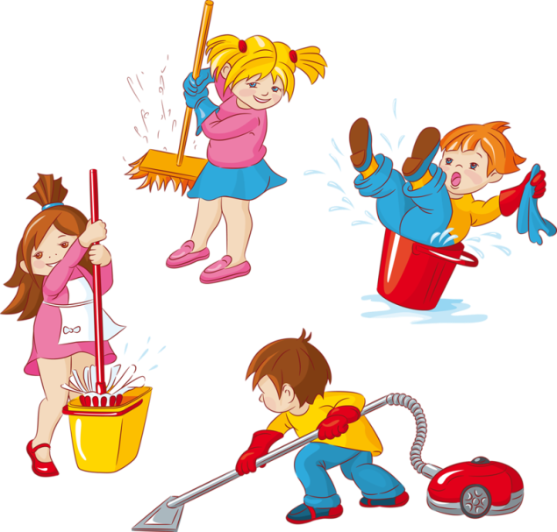
Для чего нужен кейс?
Кейс дает возможность приблизиться к практике, встать на позицию человека, реально принимающего решения, учиться на ошибках других.

Slide 7
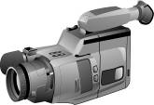
Виды кейсов
Печатный кейс (может содержать графики, таблицы, диаграммы, иллюстрации, что делает его более наглядным).
Мультимедиа - кейс (наиболее популярный в последнее время, но зависит от технического оснащения ).
Видео кейс (может содержать фильм, аудио и видео материалы. Его минус - ограничена возможность многократного просмотра → искажение информации и ошибки).

Slide 8
Что может содержать кейс?
Текстовый материал – интервью, статьи и художественные тексты (или их фрагменты)
Иллюстративный материл – фотографии, диаграммы, таблицы, фильмы, аудиозаписи

Slide 9
Методы кейс - технологии
- кейс-прогнозирование;
- кейс-инцидент;
- проблемно-ролевой кейс;
- эвристический кейс;
- неоднозначная ситуация;
- кейс-дискуссия, кейс-диспут;
- деловой штурм;
- кейс с добавлением внешней проблемы.

Slide 10
Шесть признаков хорошего кейса:
1.Соответствует поставленной цели;
2. Учитывает возрастные и индивидуальные особенности детей;
3. Является актуальным и интересен детям;
4. Развивает когнитивные навыки, воображение, креативное мышление;
5. Провоцирует дискуссию;
6. Имеет несколько решений.

Slide 11
Использование средств с помощью кейс метода:
- социальные и естественно-научные проблемные ситуации;
- словесные и иллюстрированные сюжеты: события, рассказы и игры с проблемным содержанием;
- фантазийные ситуации и нелепицы;
- фото – и видеоролики;
- объекты и явления окружающей действительности.

Slide 12
Подготовка кейс-ситуации:
1-й шаг – определить цель кейса: компетенции, умения или способности, которые педагог хочет выявить или сформировать у детей.
2-й шаг – описать кейс: сюжет, содержащий проблемный фактор, заявку. Это не обязательно конфликт. Кейс может содержать обстоятельства, которые определяют проблему: острые и внезапно возникающие события, парадокс явлений окружающего мира.
3-й шаг – подвести к кульминации кейс ситуации: это ещё не вопрос, но из сюжета дети должны почувствовать дилемму. Этот этап является отправной точкой для поиска решения.
4-й шаг – момент проблемного включения: вопрос или задание, которые воспитатель предлагает детям

Slide 13
Роль кейсов в образовательном процессе
Кейс-метод повышает интерес детей к теме образовательной деятельности, выявляет их актуальные интересы, развивает активность, коммуникативные навыки, умение слушать и излагать свои мысли, вести диалог со взрослым и сверстниками, получать необходимую информацию. У детей проявляется возможность задавать вопросы, искать пути решения в различных ситуациях, формировать собственную точку зрения, не останавливаться на достигнутом.

Slide 14
Кейс-прогнозирование
Направлен на: | - умение детей отличать реальную и воображаемую ситуацию; - умение строить логические и и обоснованные прогнозы, в т. ч. с помощью элементарных естественно-научных представлений; - умение видеть и анализировать варианты возможных последствий в условиях неопределённости; - развитие критического мышления, умения включаться в коллективное решение сложных задач.
Кому адресован | Дети среднего и старшего дошкольного возраста
Ситуация | Одна девочка очень любила бабочек. Она любовалась ими в книгах, на картинах. С нетерпением ждала весны, чтобы как можно раньше заметить их пробуждение. Девочка узнавала о бабочках всё самое-самое интересное и очень любила их рисовать. Однажды зимой она размечталась: «Как было бы здорово, если бы было вечное лето, и все-все бабочки мира оказались тут, у нас в саду!»
Момент проблемного включения детей | Представьте себе, что желание девочки сбылось. Будет ли это здорово?
Комментарий | Педагог по ходу рассказа использует восторженный тон, чтобы мнения детей разделились. Пофантазировав с детьми о том, как это здорово и красиво, воспитатель побуждает всерьёз задуматься о последствиях и опасности такой ситуации

Slide 15
Кейс-неоднозначная ситуация
Направлен на: | - проявление способности не только сопереживать печальному образу, но и видеть ситуацию с разных сторон; - способность анализировать, строить гипотезы, предполагать.
Кому адресован | Дети старшего дошкольного возраста
Ситуация | Воспитатель демонстрирует детям мультипликационный фильм «Винни Пух и день забот» (авторы сценария Б.Заходер, Ф. Хитрук). Особое внимание уделяет фрагменту, где Ослик Иа находится в печали, жалуется Винни Пуху на то, что он бедный и несчастный, что никто не пришёл его поздравить с днём рождения, на отсутствие именинного пирога и клюквы в сахаре…
Момент проблемного включения детей | Кто виноват, что Ослик Иа такой грустный?
Комментарий | Цель воспитателя – побудить детей видеть не только поверхностный, но и глубинный характер проблемы. В данном случае важно не только посочувствовать печальному образу Ослика Иа, но и разобраться в причине того, почему так всё вышло, и как этого можно было избежать?

Slide 16
Кейс- проблемная ситуация
Направлен на: | - умение воспитанников видеть возможный парадокс окружающих явлений; -способность формулировать проблему; - умение анализировать, строить гипотезы, предполагать; - способность коллективно решать сложные задачи.
Кому адресован | Дети подготовительной к школе группы
Ситуация | Воспитатель показывает детям видеоролик, фотоизображение (или реальное действие) птиц, нахохлившихся на морозе
Момент проблемного включения детей | Почему, распушивши перья на морозе, птица согревается? Она же так всё тепло выпустит! Может, нужно наоборот, - перья прижать, чтобы теплее было?
Комментарий | Основная задача воспитателя не сформировать стереотип «нахохлилась, чтобы согреться…». Важно заострить внимание детей на парадоксе явлений, чтобы их личный опыт пошёл «вразрез» с действительностью.

Slide 17
Кейс-диспут
Направлен на: | - умение воспитанников аргументированно отстаивать своё мнение; - способность вести конструктивный диалог; - умение анализировать, видеть ситуацию с разных сторон.
Кому адресован | Дети старшей и подготовительной к школе группы
Ситуация | Дети слушают песню «Виноватая тучка» (Д.Тухманов) После этого воспитатель предлагает подумать, действительно ли тучка была виновата? Кто готов её обвинить? А, может быть, кто-то встанет на её защиту?
Момент проблемного включения детей | Педагог предлагает детям игру «Прокурор и адвокат». Задача детей разбиться на пары. Участники каждой пары берут на себя роль прокурора и адвоката. Цель – привести как можно больше аргументов в защиту кого-нибудь или чего-нибудь. Например: «Я обвиняю дождь за то, что он мокрый, холодный, не даёт гулять, простужает…» и «Я встаю на защиту дождя, потому что он даёт жизнь, смывает пыль с растений, по лужам весело скакать, после него растут грибы и т.д…»
Комментарий | Основная задача воспитателя сформировать у детей компетенцию живого аргументированного спора. Основанием могут быть любые объекты, субъекты или явления окружающей действительности, в т.ч. и фантастические.

Slide 18
Кейс с добавлением проблемной ситуации
Направлен на: | - умение воспитанников аргументированно отстаивать своё мнение; - предлагать различные варианты решений в обстоятельствах форсмажор; - способность вести конструктивный диалог; Способность выбирать наиболее актуальные решения.
Кому адресован | Дети средней, старшей и подготовительной к школе группы
Ситуация | Однажды девочка по имени Нина собралась пойти с бабушкой в магазин. Они подошли к этому очень ответственно. Бабушка проверила, каких продуктов не хватает, составила список покупок и попросила Нину взять его с собой, положить в рюкзачок. Они долго шли до большого магазина, а когда оказались у прилавков, обнаружили, что бабушка забыла очки и прочитать список не может.
Момент проблемного включения детей | Что дальше делать в такой ситуации?
Комментарий | Задача воспитателя: чтобы дети предложили более двух решений. На каждый ответ воспитанников он ставит новый «барьер». Например: - Надо попросить продавца прочитать! – отвечают дети. - Продавец не в настроении и не хочет помогать, - возражает воспитатель. - Может, Нина прочтёт? - Нина не умеет ещё читать. Как вариант, можно предложить детям самим придумать друг для друга новые трудные обстоятельства.

Slide 19
Чаще всего в работе с детьми применяют технологию «Фото-кейс». Технология «Фото-кейс» актуальна, потому что даёт возможность сформировать стратегию принятия решения, с помощью которой ребёнок в будущем сможет преодолеть самостоятельно возникшие разной сложности жизненные ситуации. Сущностью предоставленной технологии является анализ проблемной ситуации.

Slide 20
Этапы «Фото-кейса»
Первый этап: подготовительный.
Начинаю знакомить детей с ситуацией (фотографией). Фиксирую их внимание. Создается положительное отношение к ситуации.
На втором этапе, дети совместно со мной выделяют проблему, определяют целевую установку. Самостоятельно воспитанники осознают цель поиска.
На третьем этапе, я стараюсь активизировать детей при помощи ключевых вопросов, поддерживать эмоциональный опыт детей, осуществляю координационную работу во время поисковой деятельности воспитанников.
Четвертый этап: (анализ принятия решения), я вовлекаю детей в процесс составления плана действий, ребята демонстрируют умения логически рассуждать.
На пятом, оценочно-рефлексивном этапе, воспитанники выдвигают аргументы, размышляют, применяют полученные знания.

Slide 21
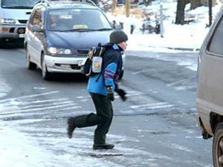
Пример работы над «Фото-кейсом»
На первом этапе знакомство детей с фотографией.
Предложить детям сформулировать проблему исходя из данной фотографии: Ребенок переходит дорогу в неположенном месте, он нарушает правила дорожного движения. Какие последствия могут быть?

Slide 22
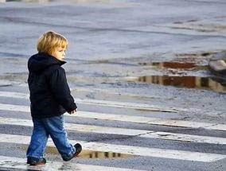
На втором этапе - демонстрация фото 2.
Вопрос для проведения «мозгового штурма»: Что мальчик не учел, переходя дорогу в неположенном месте? Как найти выход из данной проблемной ситуации? Дети проводят анализ данной проблемной ситуации и высказывают свои предположение в виде полных ответов на вопросы.

Slide 23
На третьем этапе дети примеряют поступок мальчика на себя, выбирают самое оптимальное правильное решение.
На четвертом этапе дети делают вывод, что переходить дорогу надо только по пешеходному переходу «зебре».
Таким образом, применение «Фото-кейс» - технологии, оказывает положительное влияние на различные стороны развития дошкольников, в том числе и на развитие речемыслительной деятельности дошкольника.

Slide 24
ВЫВОД
Практически любой воспитатель, который захочет внедрять кейс-технологии, сможет это сделать вполне профессионально, изучив специальную литературу, пройдя тренинг и имея на руках учебные ситуации. Однако выбор в пользу применения интерактивных технологий обучения не должен стать самоцелью: ведь каждая из названных технологий ситуационного анализа должна быть внедрена с учётом учебных целей и задач, особенностей учебной группы, их интересов и потребностей, уровня компетентности, регламента и многих других факторов, определяющих возможности внедрения кейс-технологий, их подготовки и проведения.

Slide 25
И в заключение…
«И всякий из нас, кто предполагает, что может руководить другими, должен постоянно и напряженно учиться».
А. В. Луначарский

